Slide 1
Проект семейного книгоиздания «Книжки для наших детишек»

Slide 2
Подготовка ребенка к конкурсу
В группе воспитатель рассказывает детям о предстоящем конкурсе и называет его тему.
Тематика книжек сочетается с общей темой познавательной деятельности, проходящей в группе в данный период. Как правило, дети предлагают родителям название своей книжки, родители придумывают макет и содержание, над дизайном работают вместе

Slide 3
Приобщение родителей к конкурсу
Воспитатель оповещает родителей о проведении конкурса, обговаривает срок сдачи работы не более двух недель, вовлекает их в совместный творческий процесс.
Родителей оповещают о конкурсе, в котором указываются название проекта, тематика книг, срок изготовления книг, даты проведения выставки

Slide 4
Работа в группе
По мере завершения работы над книжками дети приносят их в группу и помещают в отведенное для тематических выставок место. Воспитатель обращает внимание детей на принесенные экземпляры, знакомит с содержанием, показывает иллюстрации. Дети рассматривают книжки, увлекаются сами и рассказывают об этом дома. В группе появляются все новые и новые работы

Slide 5
Организация публичной выставки
Все работы из групп переносятся в выставочное пространство в здании детского сада, это может быть кабинет или зал. Книжки ставятся не в свободном порядке, а сортируются в зависимости от содержания и оформления. Возможна организация виртуальной выставки в социальных сетях организации.
Учитывая занятость родителей, выставку следует проводить не один день, а в течение недели. Наиболее удачный день открытия выставки – пятница.
В первый день проводится презентация, где авторы наиболее удачных работ могут представить свою книжку и подарить несколько сделанных заранее копий гостям

Slide 6
Организация публичной выставки
Желающие могут оставить комментарий о понравившихся книжках на бланке тайного голосования. Можно заранее заготовить бланки для родителей, старших братьев и сестер, бабушек и дедушек, педагогов.
При организации виртуальной выставки оставляются комментарии под коллажем с фотографиями книги

Slide 7
Награждение победителей
В конце выставочной недели педагогами определяются номинации и печатаются грамоты. Примерные темы номинаций: «Познавательная книга», «Авторская сказка», «Дизайн-идея» и т. п.
Семьям, принявшим участие в конкурсе, вручаются сертификаты, благодарности и т.п. Победители получают грамоты

Slide 8
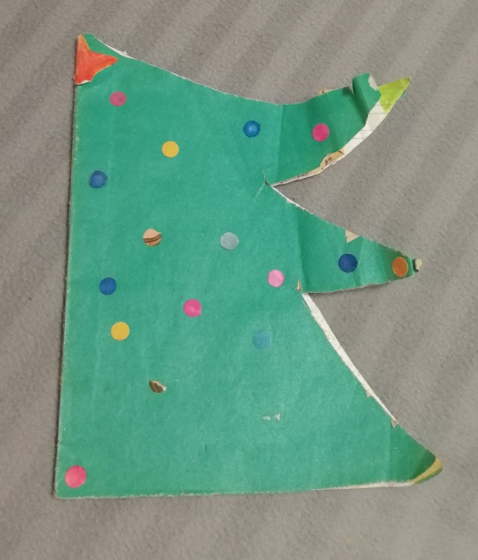
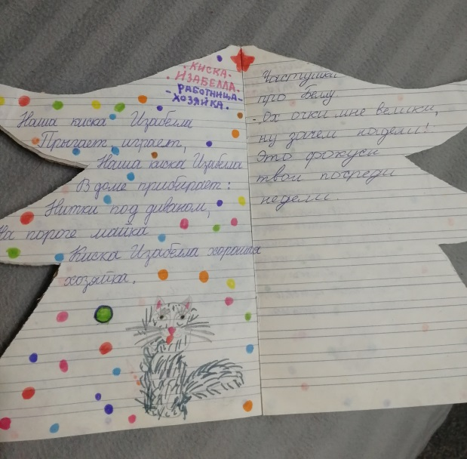
В дошкольных группах проект запускается с 30 декабря 2022 года по 08 января 2023 года.
Для этого в родительские группы размещено объявление

